Slide 1
Глобальный шоколад
Глобальный предикт Команда 4
Прогресс – сладость человечества

Slide 2
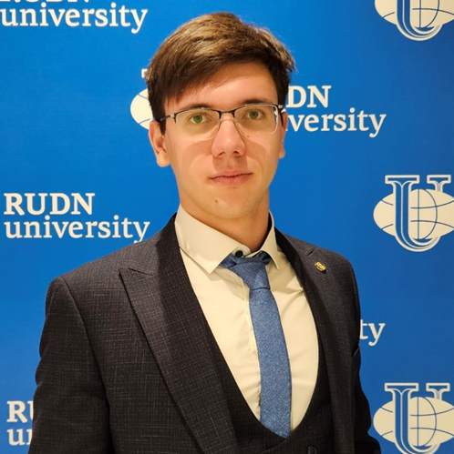
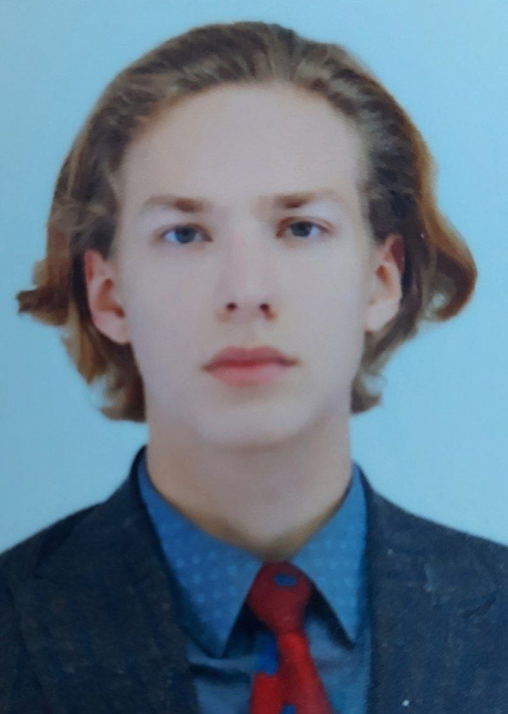
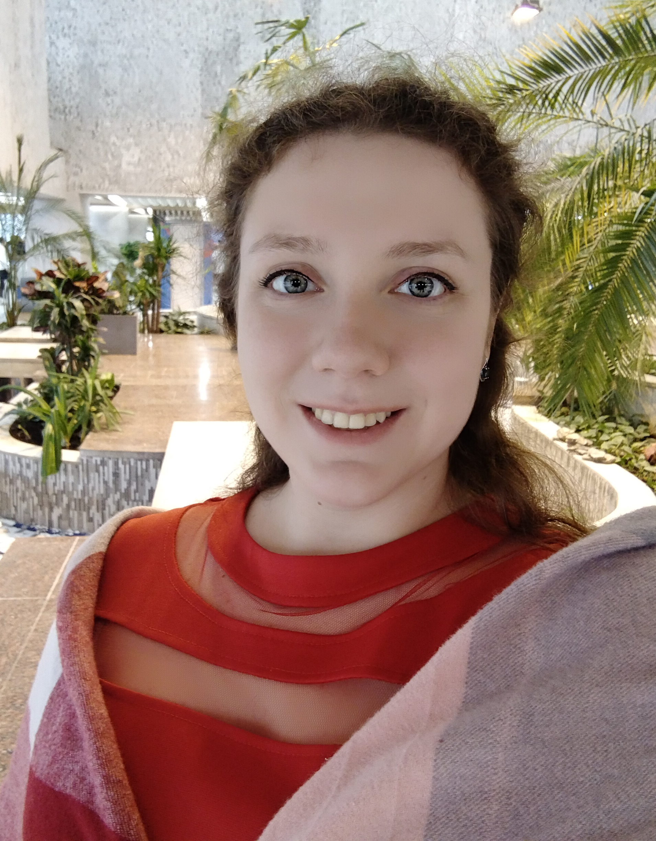
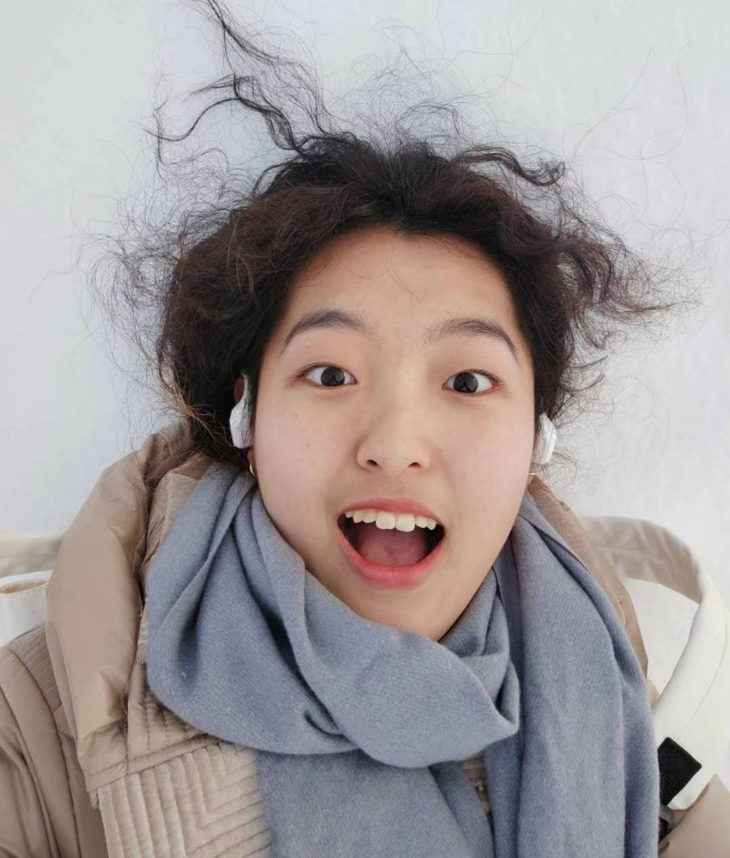
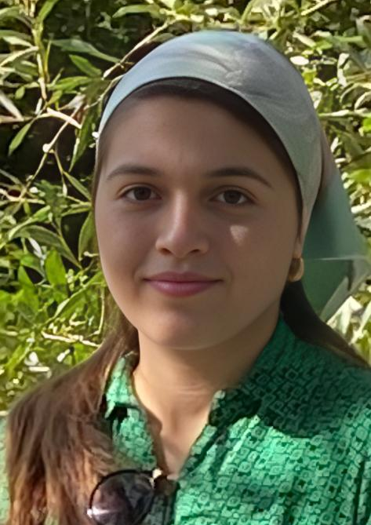
Сметанин Егор Алексеевич
КОМАНДА
Сметанин Илья Алексеевич
Чувашев Андрей Романович
Цуранков Клим Александрович
Анализатор
Когнитарий
Летописец
Капитан
Быканова Ульяна Федоровна
Муслимова Патимат Ахмедовна
Реализатор
Психолог
2
Wang Tianjiao
Фасилитатор

Slide 3
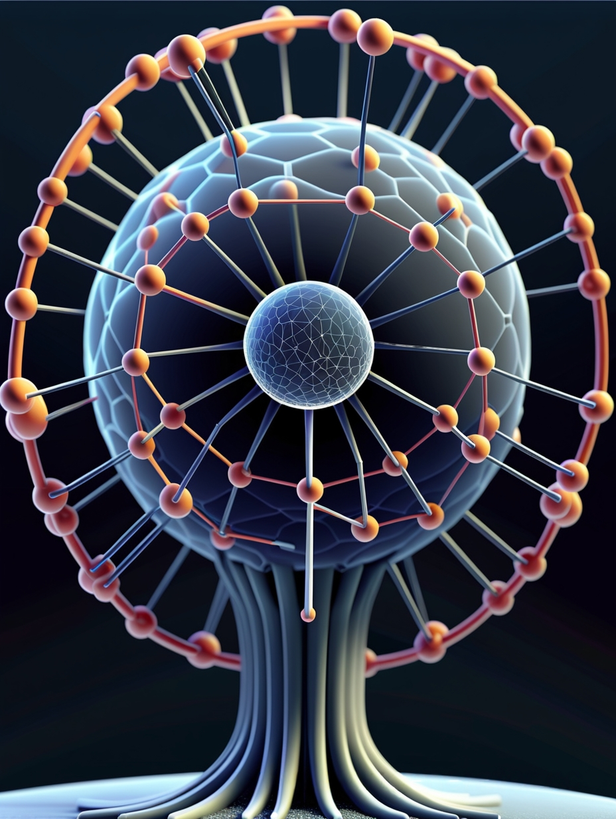
НАШЕ ВИДЕНИЕ БУДУЩЕГО
Метод 4-х исходов
Прогрессивный исход
Наиболее вероятный исход
Регрессивный исход
Стагнационный исход
Тенденция
Нанотехнологии в медицине
3

Slide 4
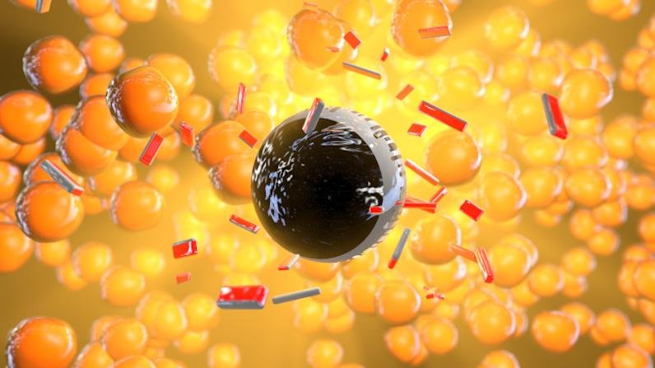
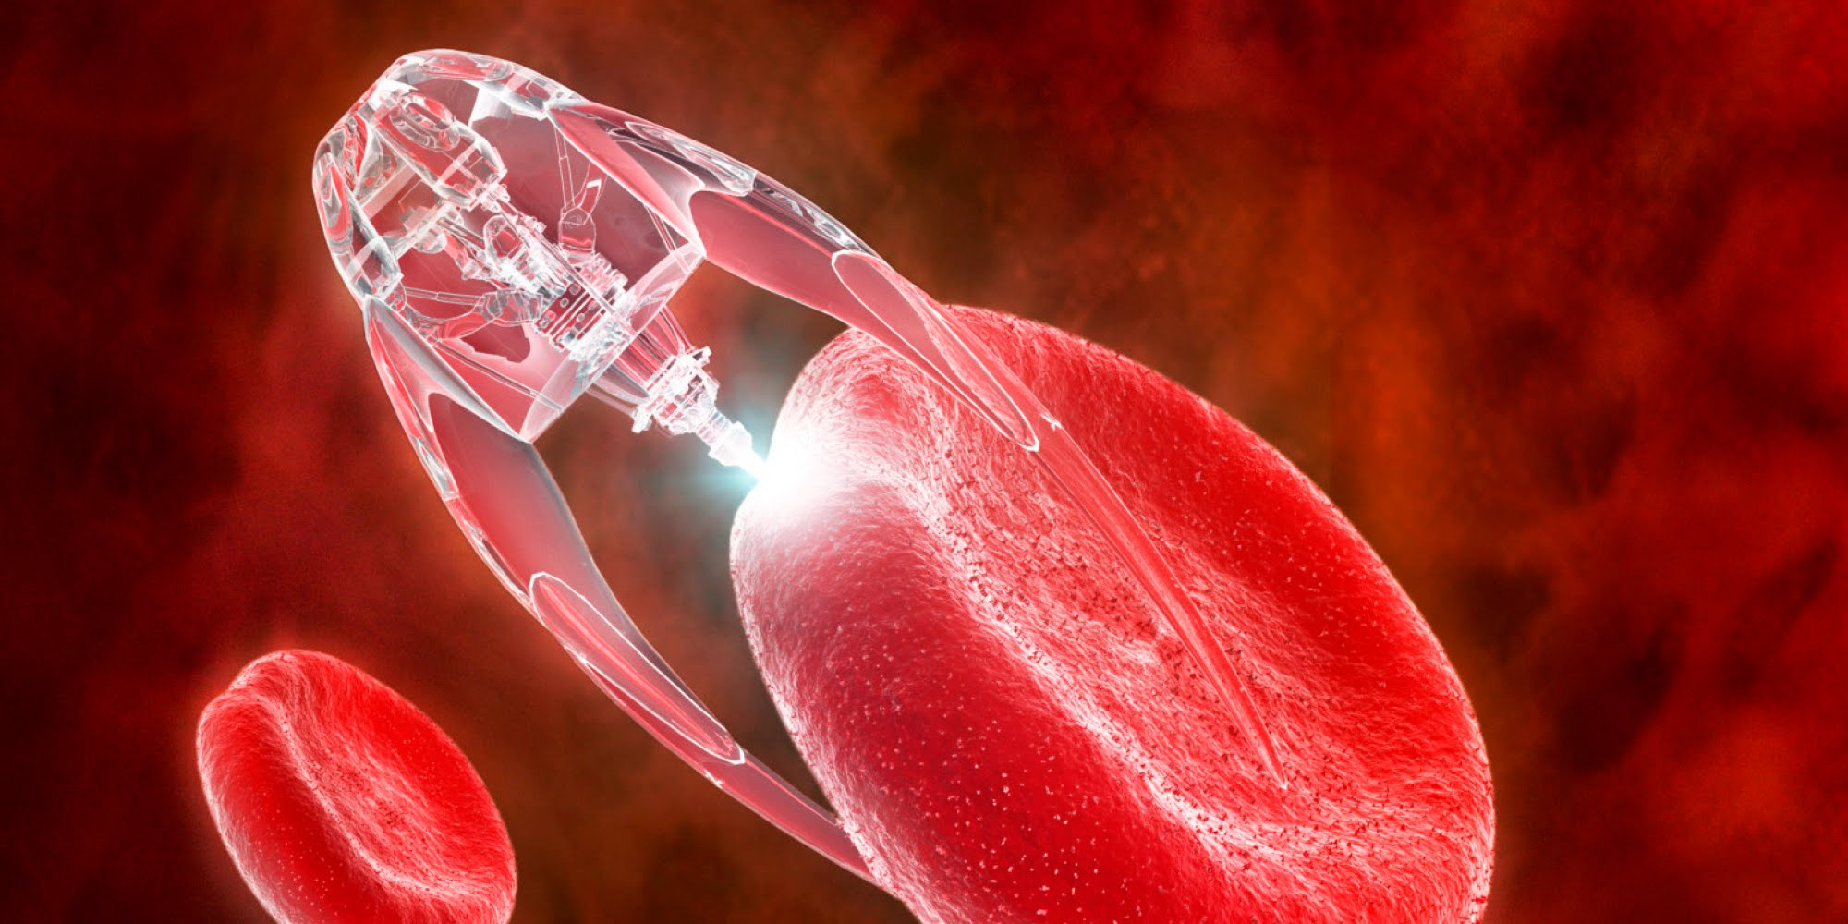
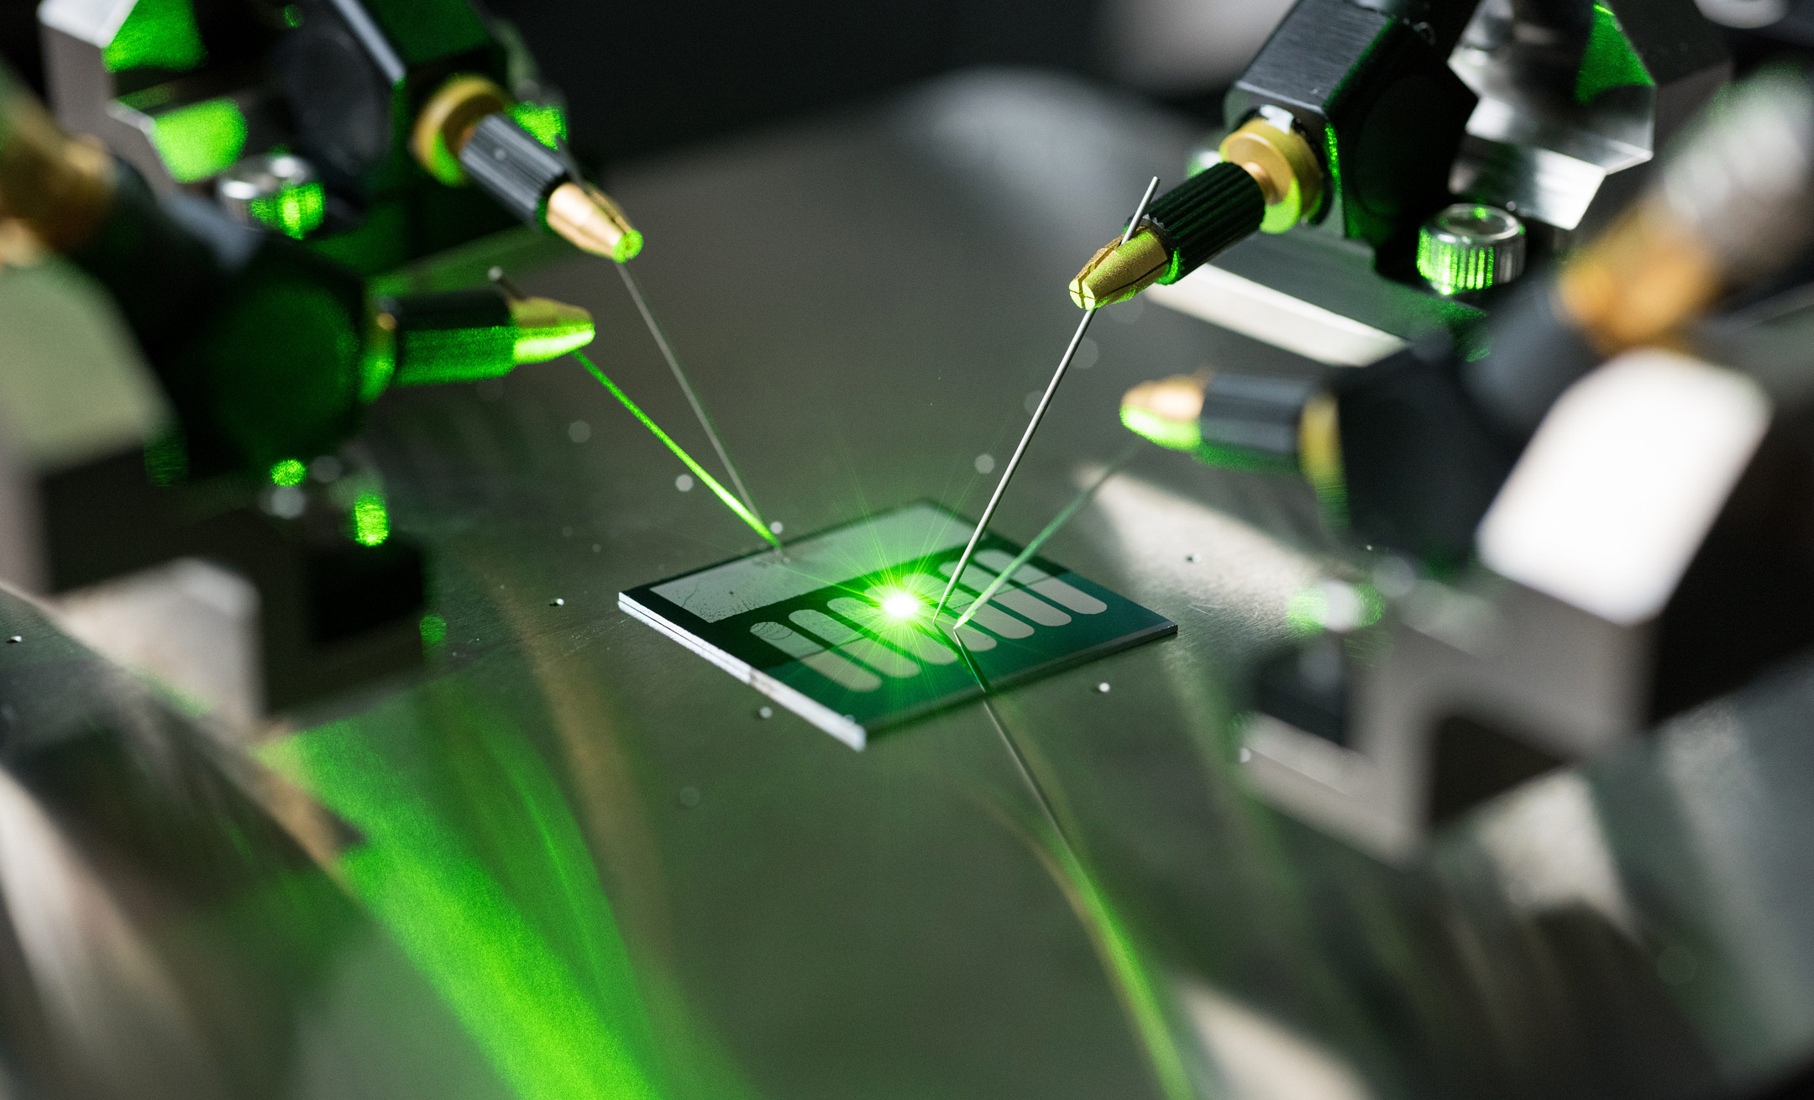
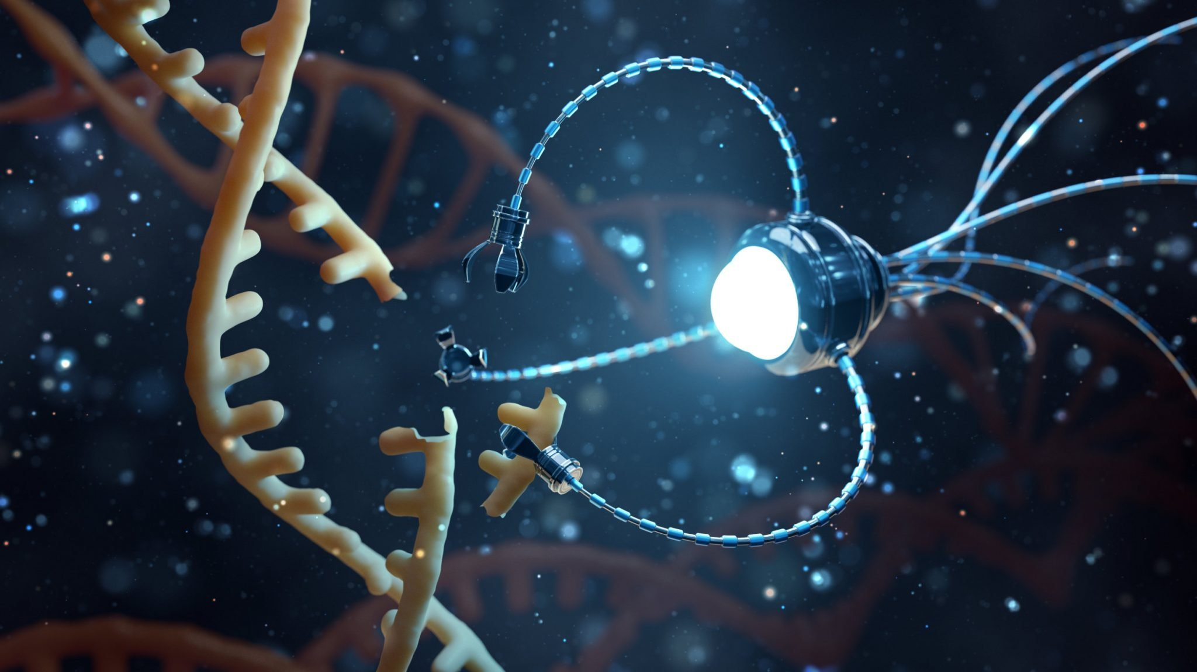
НАНОЛИКБЕЗ
Нанороботы – специальные приспособления, которые могут интегрироваться в организм и выполнять различные функции, такие как доставка лекарств, хирургические вмешательства, диагностика заболеваний и регенерация тканей организма.
4

Slide 5
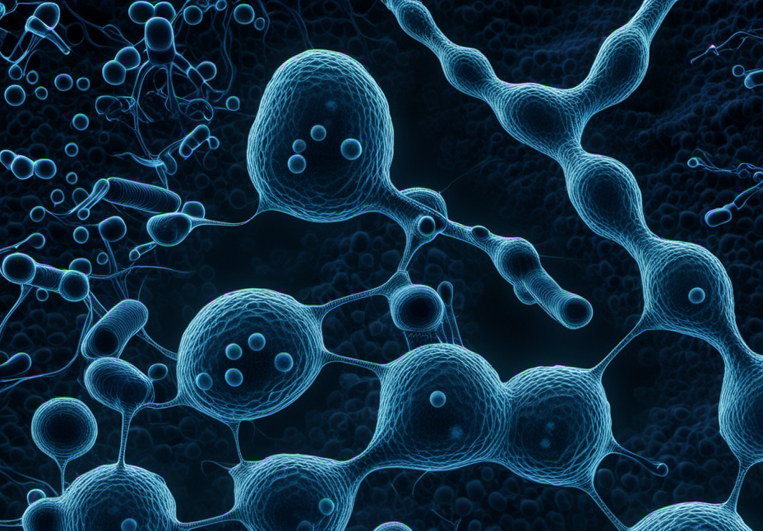
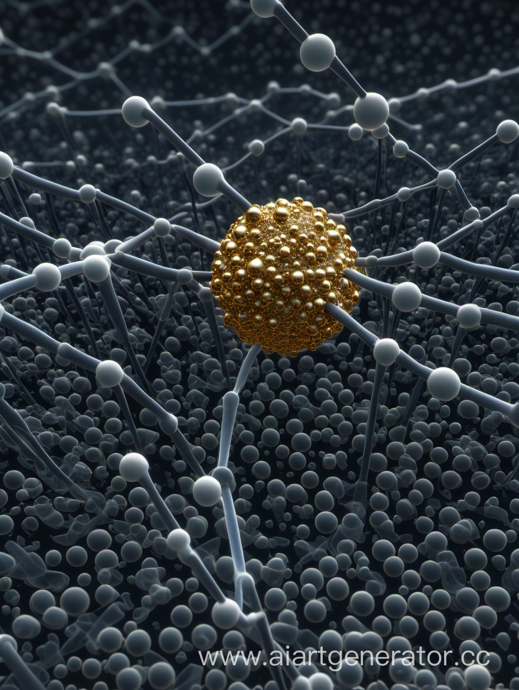
ПРИМЕНЕНИЕ НАНОТЕХНОЛОГИЙ
Нанобиологические клетки для распознавания болезней
Фиксация частиц днк нанотонким коллоидным золотом на поверхности слюды
5

Slide 6
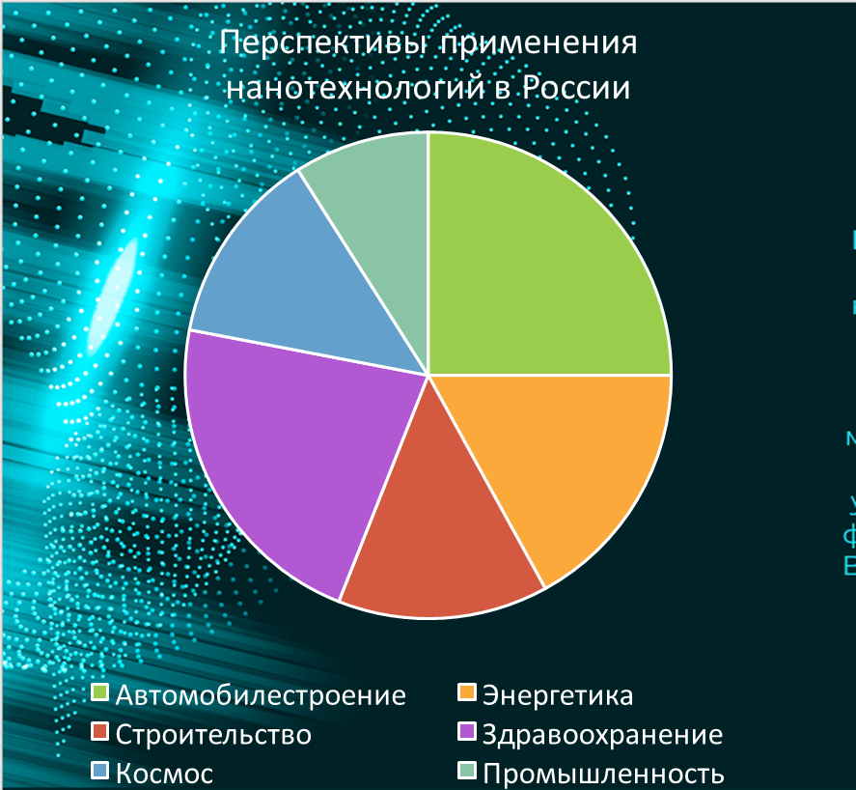
СТАТИСТИКА
10-15 лет
$1 трлн
увеличить продолжительность жизни
улучшить качество жизни
расширить физические возможности человека
объем рынка товаров и услуг, с использованием нанотехнологий
6
*прогноз американской ассоциации National Science Foundation

Slide 7
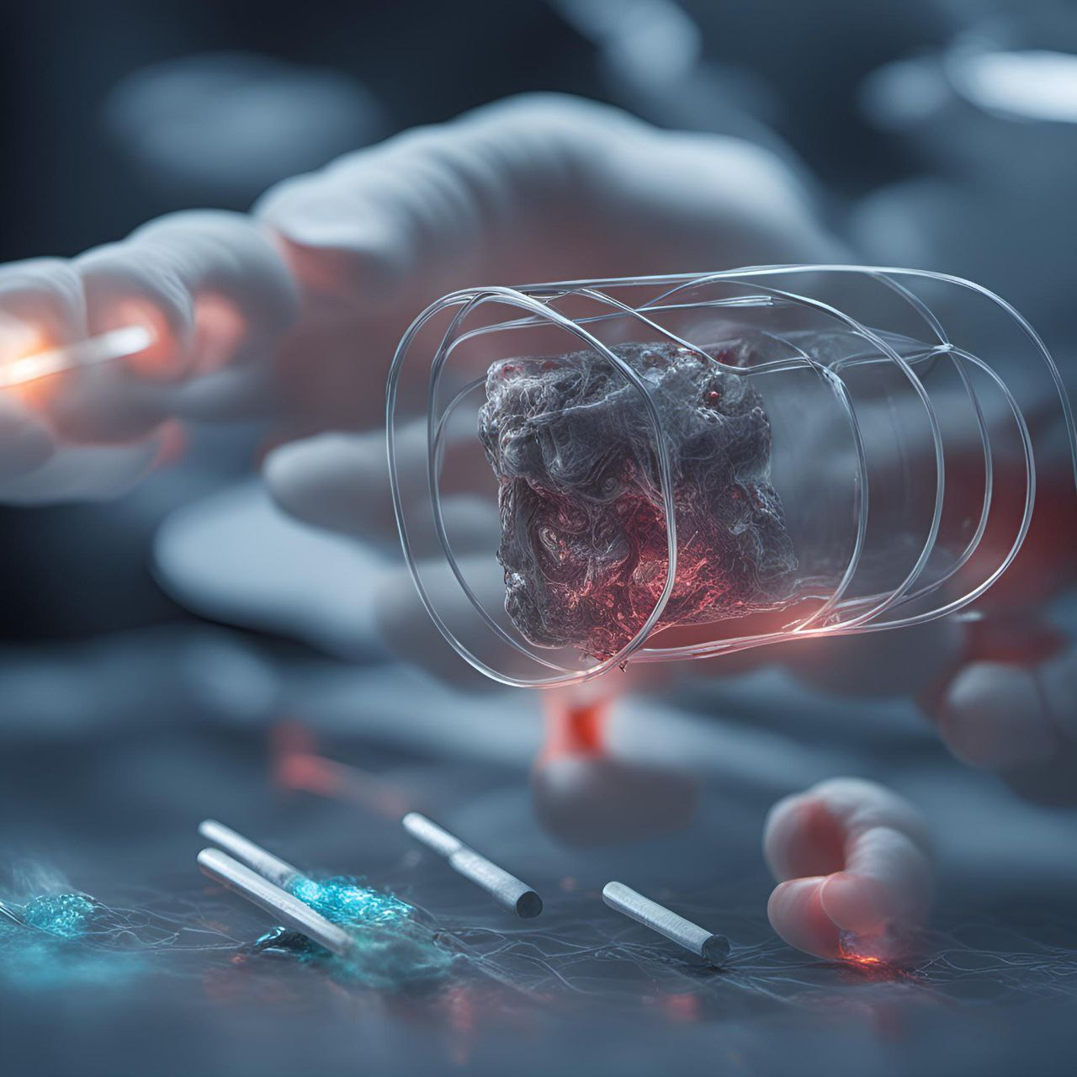
ПРОГРЕССИВНЫЙ ИСХОД
Наноботы автономно и оперативно лечат болезни человеческого организма и обслуживают киберимпланты внутри него самого.
Влияние на социум
Увеличение продолжительности жизни в несколько раз.
Решение демографической проблемы пост-индустриального общества.
Изменение структуры и формы семьи, деформация социальных связей
7

Slide 8
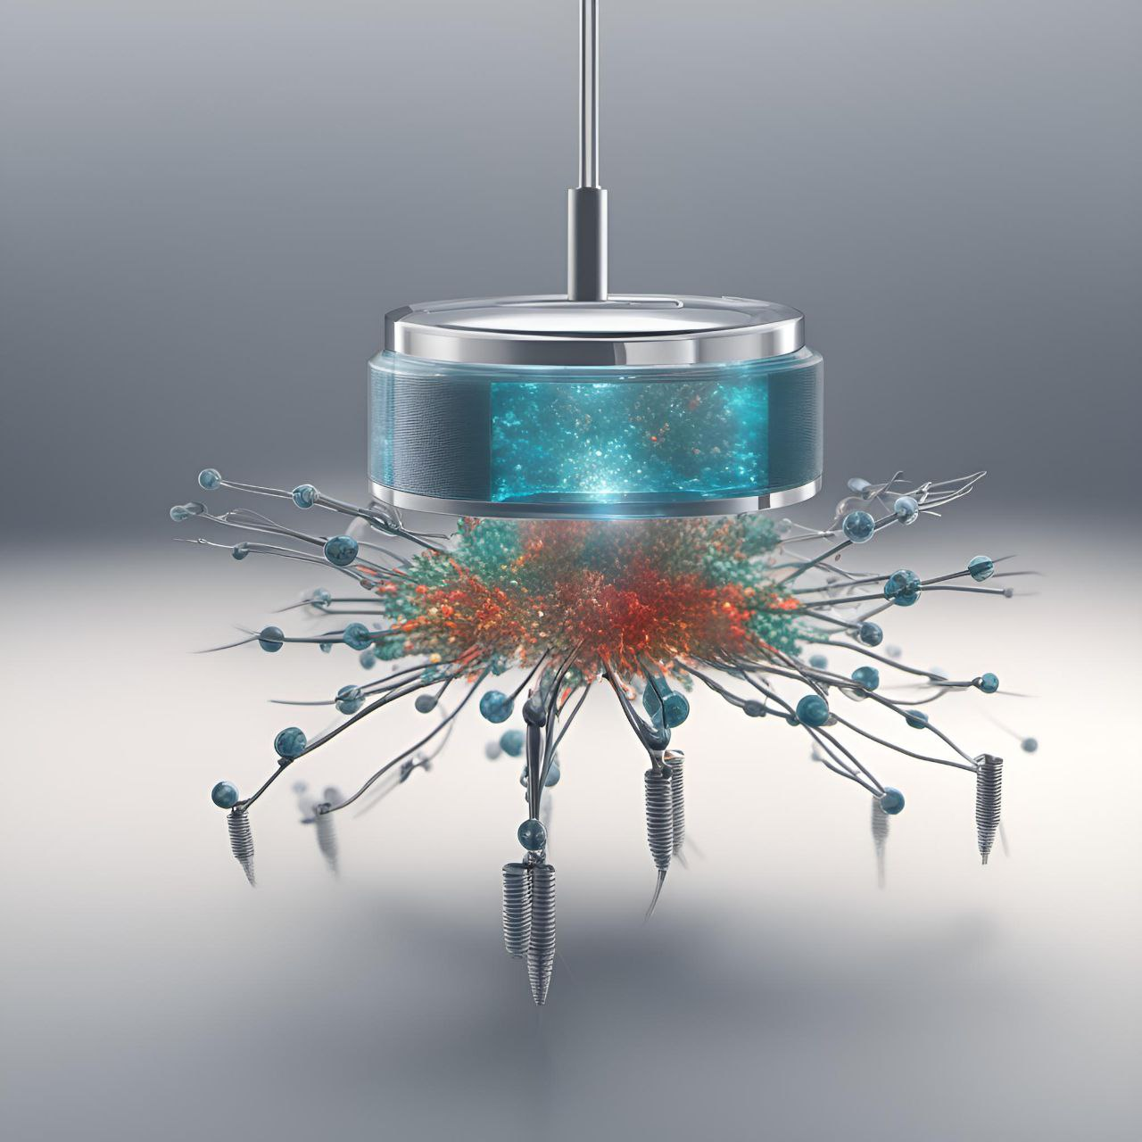
НАИБОЛЕЕ ВЕРОЯТНЫЙ ИСХОД
Наноботы перманентно диагностируют болезни, следят за показателями человеческих органов.
Влияние на социум
Уменьшение смертности и усреднение показателей продолжительности жизни до 80лет.
Уменьшение расходов и реформирование самой системы здравохранения.
Изменение общественной культуры здоровья.
8

Slide 9
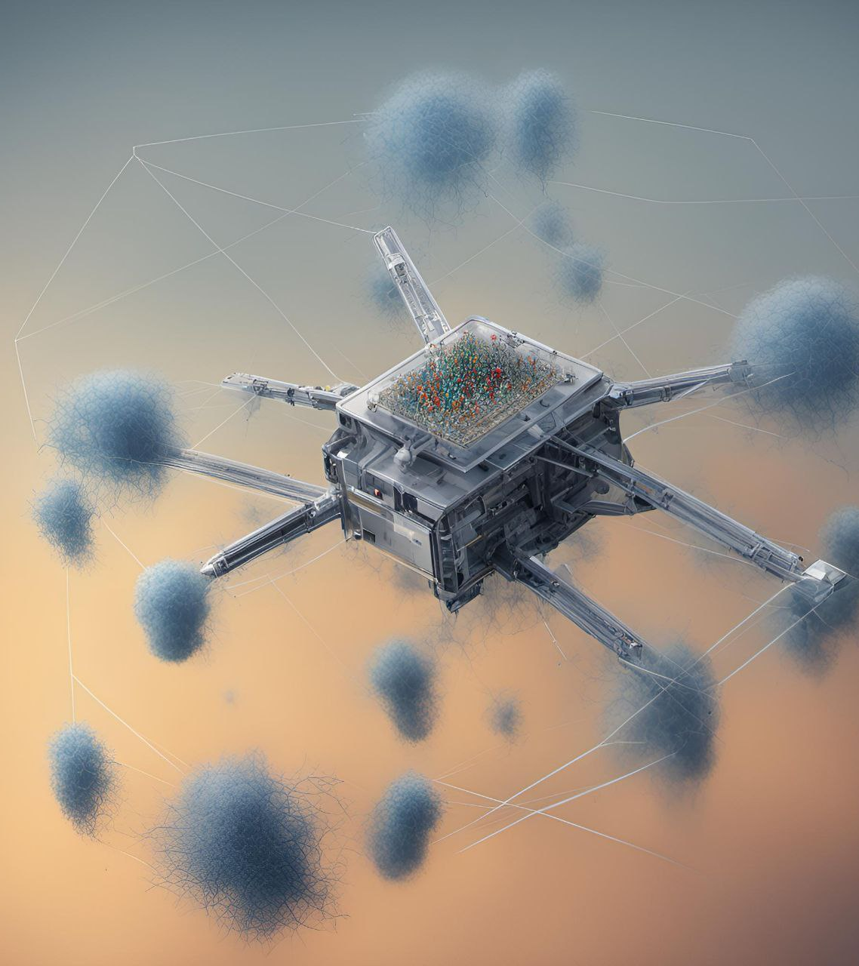
РЕГРЕССИВНЫЙ ИСХОД
Наноботы становятся инструментом слежки и контроля со стороны компаний производителей или государств.
Влияние на социум
Превращения человека из субъекта в функцию.
Манипулирование рынка спроса исходя из желаний компаний и государств.
9

Slide 10
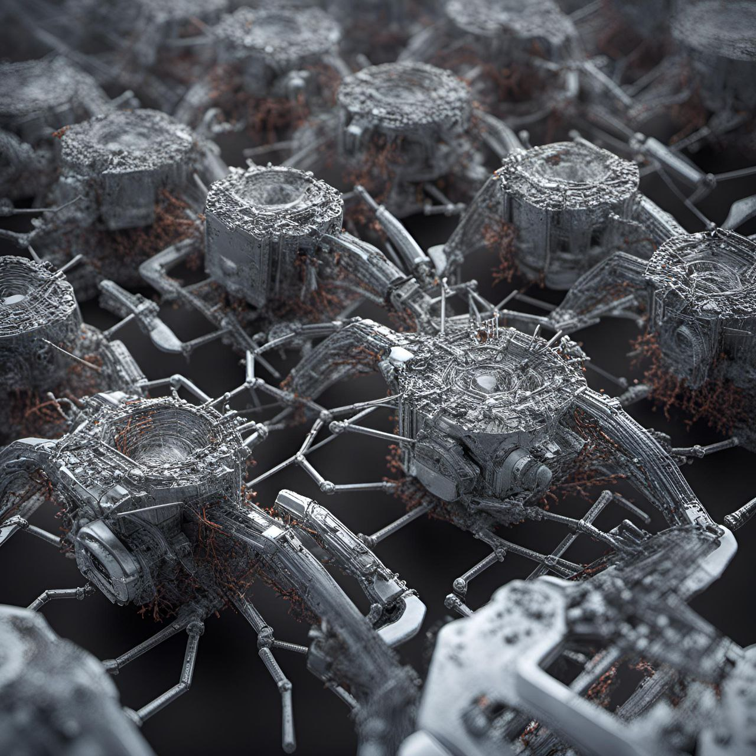
СТАГНАЦИОННЫЙ ИСХОД
Наноботы не смогли стать эффективным средством медицины или их использование чрезвычайно нерентабельное и узконаправленное.
Влияние на социум
Общество не смогло решить демографические и социальные проблемы связанные с изменением пост-индустриального общества и роста эксплуатации здоровья населения.
Человек не стал приспособленным к более тяжёлым болезням и возможно проиграл "гонку вооружений" с бактериями и вирусами
10

Slide 11
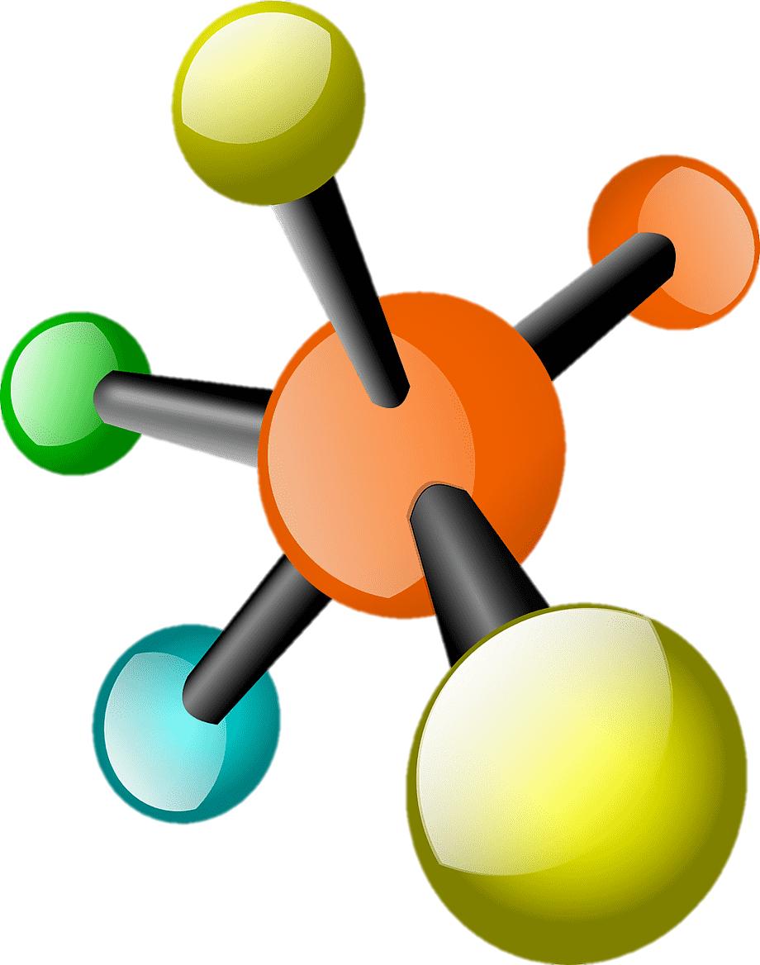
ПРОБЛЕМЫ
11
РЕШЕНИЯ
Недоверие конфиденциальности
Создание единой системы здравоохранения
Отсутствие системного подхода с изучению проблем нанотехнологий
Создание сети институтов межотраслевого изучения нанотехнологий
Разобщность международных институтов занимающихся нанотехнологиями
Создание ассоциаций (наномедицины)
Отсутствие заинтересованности у компаний, из за нерентабельности всеобщего обеспечения мед. наноботами
Субсидирование изучений в этой сфере, внедрение социально-экономической модели «больше пользы для общества - лучше»
Проблемы | Решения
1.Проблема недоверия конфиденциальности пациентов к мед. учреждениям. 2.Отсутствие системного подхода с изучению проблем нанотехнологий. 3.Разобщность международных институтов занимающихся нанотехнологиями. 4.Отсутствие заинтересованности у компаний, из за нерентабельности всеобщего обеспечения мед. наноботами 5.Проблема консервативной этики, неготовность населения к принятию инновационных методов медицины. 6.Вопрос создание самопроизводящих наноботов и эффективности их работы по отношению к создоваемому вреду. 7.Отсутствие необходимых информационных моделей для управления систем нанороботов | 1.Создание всеобщей, независимой организации здравохранения, у которой нет заинтересованности манипулированием данными пациентов для личной выгоды. 2.Создание сети институтов изучения нанотехнологий, создания меж. отраслевых взаимодействий для более эффективного изучения данного вопроса. 3. Создание ассоциаций (наномедицины) 4.Субсидирование изучений в этой сфере, прямая взаимная работа с министерствами различных стран, реформирование принципа социально-экономической модели с "чем больше прибыли тем лучше", на "чем больше пользы для общества, тем лучше" 5.Просветительская и пропагандисткая работа с населением. 6.Эксперименты с другими живыми организмами и наноботами для проверки качества работы наноботов. Создание различных типов наноботов для разных людей, по конкретным критериям. 7.Оптимизация кода управления наноботами, взаимодействие с биоинженерией.

Slide 12
ПРОБЛЕМЫ
12
РЕШЕНИЯ
Консервативность этики
Пропаганда населения
Вопрос создания самопроизводящих наноботов и соотношения «эффективность/вред»
Постоянное совершенствование и эксперименты. Разработка индивидуальных наноботов.
Отсутствие необходимых информационных моделей для управления систем нанороботов
Оптимизация кода управления наноботами, взаимодействие с биоинженерией.

Slide 13
ПРОГНОЗ
2025 | 2030 | 2040 | 2050 | 2060 | 2070 | 2080 | 2090 | 2100
Создание международной ассоциации инновационной медицины | Появление первого нанобота, способного к самопрои-зводству внутри организма | Переход 20% объёма затрат на здравоохранение в сферу нанотехно-логий | Массовое распространение наноботов для диагностики заболеваний | Создание единой организации здравоохранения на планете | Создание инновационной технологии для оптимизации производств | Глобальная культурная реакция на наноботов | Появление общедоступных наноботов для лечения тяжелых заболеваний | Глобальная революция системы здравоохранения
13

Slide 14
ЗАКЛЮЧЕНИЕ
Данный метод позволит нам подготовится к любому исходу будущего и разработать стратегию для достижения желаемого. При решении проблем обозначенных в презентации, когда-нибудь Александр Иванович и Юрий Валентинович вспомнят о Климе Циалковском.

Slide 15
НАШИ ПЛАНЫ
Мы планируем развиваться профессионально каждый в своей сфере: медицина, нанотехнологии, инженерия, математическое моделирование и юриспруденция.
Наша междисциплинарность поможет нам сплотиться и создать лучшее будущее для поколений 2100 года. Мы собираемся совместно с прогрессивной молодёжью из других стран стремиться к прогрессу.
15

Slide 16
Спасибо за внимание

